Slide 1

КАК НАЙТИ ЭЛЕКТРОННЫЕ УСЛУГИ ЗАГС

Slide 2
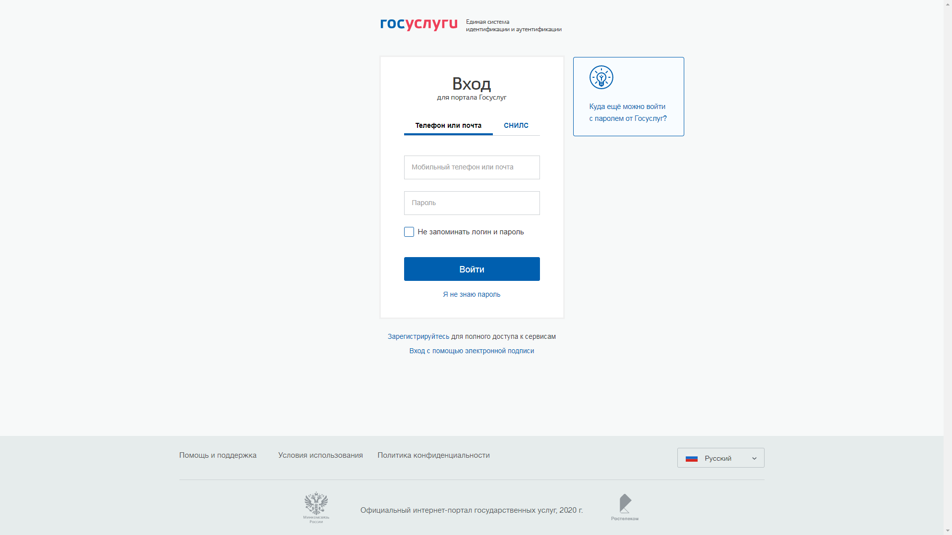
ОСУЩЕСТВЛЯЕМ АВТОРИЗАЦИЮ НА ПОРТАЛЕ ГОСУСЛУГ

Slide 3
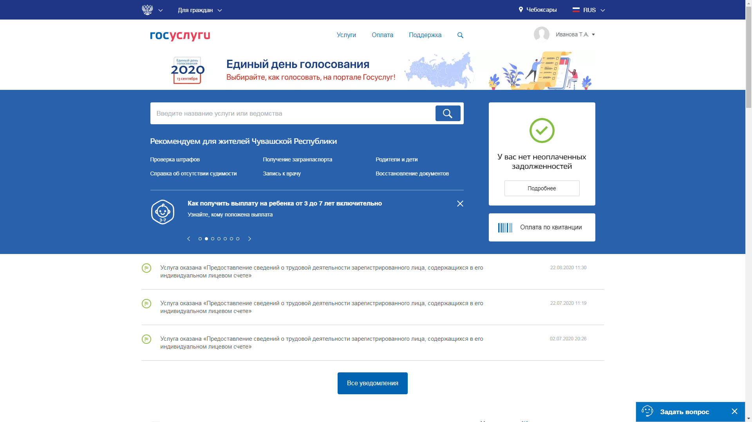
ПРОВЕРЯЕМ МЕСТОНАХОЖДЕНИЕ

Slide 4
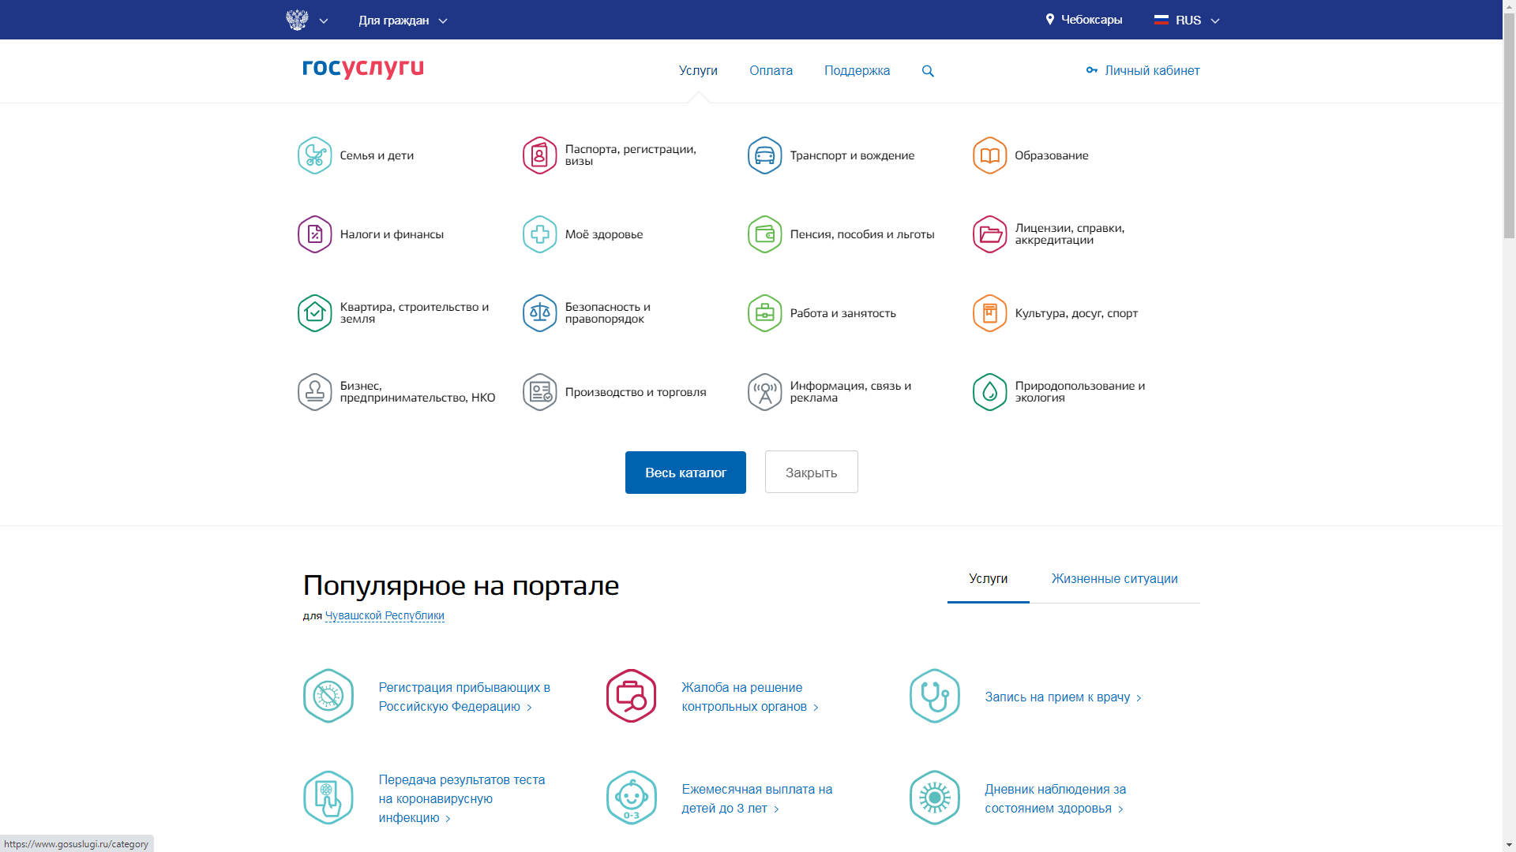
ПЕРЕХОДИМ В БЛОК «УСЛУГИ». ИЗ РАЗВОРАЧИВАЮЩЕГОСЯ СПИСКА ПЕРЕХОДИМ В РАЗДЕЛ «СЕМЬЯ И ДЕТИ»

Slide 5
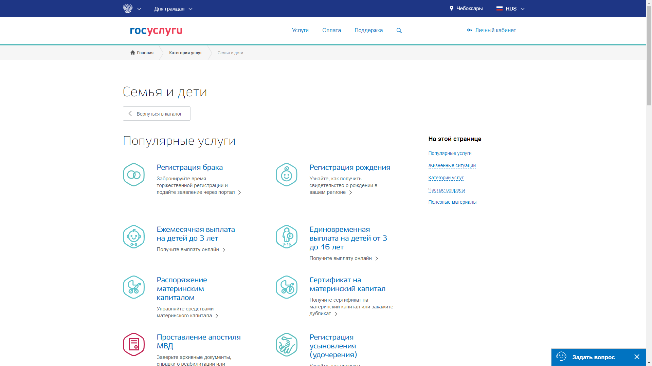
ВЫБИРАЕТЕ НЕОБХОДИМУЮ ВАМ УСЛУГУ

Slide 6
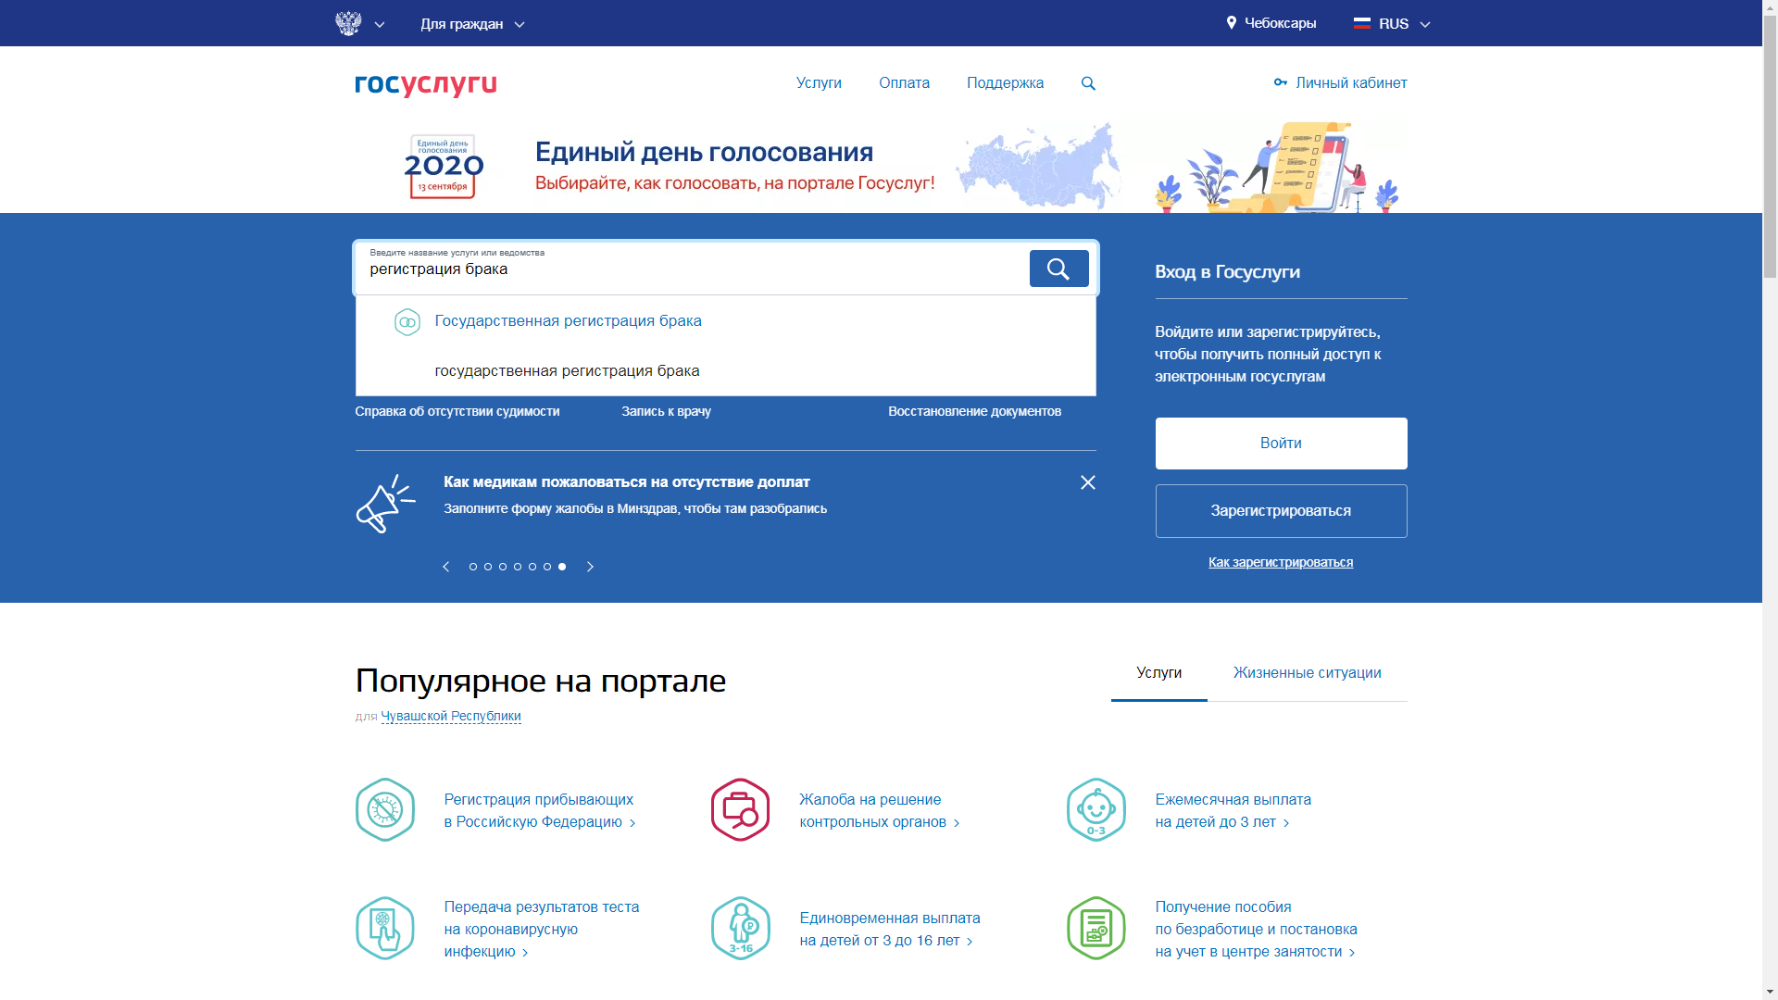
ТАКЖЕ СВОЙ ЗАПРОС ВЫ МОЖЕТЕ ВВЕСТИ НА ГЛАВНОЙ СТРАНИЦЕ САЙТА В ПОИСКОВОЙ СТРОКЕ

